Slide 1
1조 미니 프로젝트
Spring MVC Project
한주엽
구교원
김상규

Slide 2
목차
01
프로젝트 개요
02
개발 환경
03
다이어그램
04
진행과정

Slide 3
01
프로젝트 개요

Slide 4


01
프로젝트 개요
2차 미니 프로젝트
1차 미니 프로젝트 변환

Slide 5



01
프로젝트 개요
1
2
3
내용
내용
내용

Slide 6
02
개발 환경

Slide 7
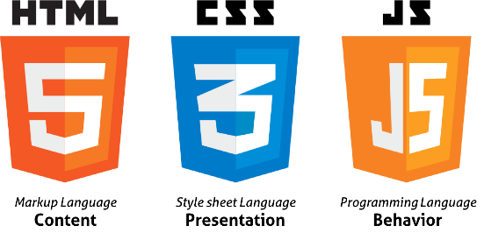







02
개발 환경
Bootstrap
Client
Server
DB
Tool

Slide 8




02
개발 환경
Client
Server
Bootstrap
DB
Tool

Slide 9
03
다이어그램

Slide 10
04
진행과정

Slide 11
04
진행과정
1차 프로젝트
2차 프로젝트
1
1
Singletone 패턴 활용
111
2
2
유형별 버튼 제작
222
3
3
영화 세부 내용 추가 첨부
333

Slide 12


04
진행과정
서블릿 & JSP
모델-뷰-컨트롤러 (Model-View-Controller)
Model : 애플리케이션의 정보
View : 사용자에게 제공할 화면
Controller : Model과 View 사이의 상호 작용 관리

Slide 13
04
진행과정
고객
API
리스트
세션저장
메인
호출
회원가입
로그인
좋아요
댓글관리
회원정보

Slide 14
01
111
111
111
111
2015
2017
2019
2016
2018
111
111

Slide 15
01
111
111
111
111
111

Slide 16
감사합니다
THANK YOU FOR WATCHING

Slide 17
01
111
11
40%
11
50%
11
80%
11
20%
111

Slide 18
01
111
01
추가
02
111
111
111
111
03
04
111
111
111
111

Slide 19

02
222
111
点击此处添加标题
111
111
111
111

Slide 20



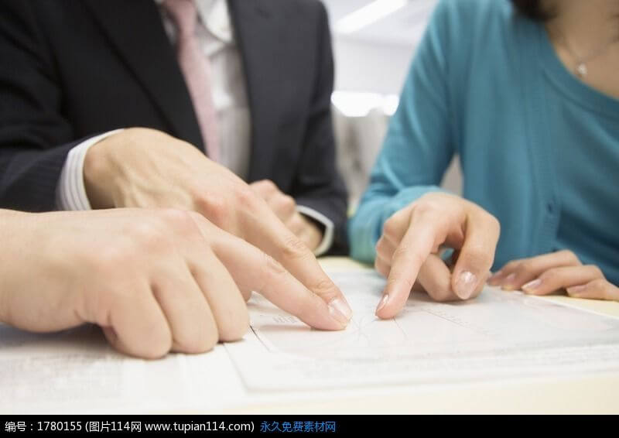
02
222
2012
2013
2014
2015
111
111
111
111
111
111
111
111

Slide 21

02
请在此处输入您的标题
点击添加标题
极致简约风潮流所向，通用设计，完美兼容，打造最实用，最具个性的演示方案，让你的演示卓越非凡。极致简约风潮流所向，通用设计，完美兼容，打造最实用，最具个性的演示方案，让你的演示卓越非凡。极致简约风潮流所向，通用设计，完美兼容，打造最实用，最具个性的演示方案，让你的演示卓越非凡。

Slide 22
03
请在此处输入您的标题
标题
标题
极致简约风潮流所向，通用设计，完美兼容，打造最实用，最具个性的演示方案，让你的演示卓越非凡。
极致简约风潮流所向，通用设计，完美兼容，打造最实用，最具个性的演示方案，让你的演示卓越非凡。
标题
标题
极致简约风潮流所向，通用设计，完美兼容，打造最实用，最具个性的演示方案，让你的演示卓越非凡。
极致简约风潮流所向，通用设计，完美兼容，打造最实用，最具个性的演示方案，让你的演示卓越非凡。

Slide 23
03
请在此处输入您的标题
点击添加标题
点击添加标题
点击添加标题
点击添加标题
点击添加标题
极致简约风潮流所向，通用设计，完美兼容，打造最实用，最具个性的演示方案，让你的演示卓越非凡。

Slide 24
03
请在此处输入您的标题
极致简约风潮流所向，通用设计，完美兼容，打造最实用，最具个性的演示方案，让你的演示卓越非凡。极致简约风潮流所向，通用设计，完美兼容，打造最实用，最具个性的演示方案，让你的演示卓越非凡。
90%
69%
49%
30%

Slide 25
04
请在此处输入您的标题
게스트
세션저장
메인
API호출
회원
111
请在此处输入您的标题
极致简约风潮流所向，通用设计，完美兼容，打造最实用，最具个性的演示方案，让你的演示卓越非凡。极致简约风潮流所向，通用设计，完美兼容，打造最实用，最具个性的演示方案，让你的演示卓越非凡。

Slide 26
04
请在此处输入您的标题
点击此处添加标题
极致简约风潮流所向，通用设计，完美兼容，打造最实用，最具个性的演示方案，让你的演示卓越非凡。极致简约风潮流所向，通用设计，完美兼容，打造最实用，最具个性的演示方案，让你的演示卓越非凡。极致简约风潮流所向，通用设计，完美兼容，打造最实用，最具个性的演示方案，让你的演示卓越非凡。极致简约风潮流所向，通用设计，完美兼容，打造最实用，最具个性的演示方案，让你的演示卓越非凡。

Slide 27
04
请在此处输入您的标题
添加
标题
标题
添加
标题
添加
标题
添加标题
点击此处添加标题
极致简约风潮流所向，通用设计，完美兼容，打造最实用，最具个性的演示方案，让你的演示卓越非凡。极致简约风潮流所向，通用设计，完美兼容，打造最实用，最具个性的演示方案，让你的演示卓越非凡。极致简约风潮流所向，通用设计，完美兼容，打造最实用，最具个性的演示方案，让你的演示卓越非凡。极致简约风潮流所向，通用设计，完美兼容，打造最实用，最具个性的演示方案，让你的演示卓越非凡。

